Slide 1
Presentación GA04 Proyecto ASEE

Slide 2

Integrantes
Luis Huertas Delgado
Miguel Jara Arrollo
Pedro del Castillo Gómez
Jorge del Castillo Gómez

Slide 3



Índice
Introducción
Planificación
Desarrollo del proyecto
Implementación
Aspectos novedosos
Testeo de los componentes
Refactorización
Patrón arquitectónico
Modelo de datos
Conclusiones

Slide 4





Introducción
API
ASEE
Aplicación Android
Base de Datos
Notes:
Poner en contexto, por qué hacemos la aplicación, qué requisitos nos pedían (los profes)… Comentar brevemente las posibles ideas que teníamos: Apuestas, tiempo, etc…

Slide 5







Solución
Kiko-Gaku
Notes:
Contar de cuál es nuestra aplicación, cual es la idea a desarrollar, y su función más básica y superficial.

Slide 6




Planificación
Casos de Uso
Diagrama
Notes:
Planificación. Hablar sobre la definición de los casos de uso y los diagramas: Grafo de navegación. Diagrama de componentes, Mock-up

Slide 7





Herramientas
Android Studio
Git
OpenWeather
Notes:
Herramientas

Slide 8


Desarrollo del proyecto: Implementación
Funcionalidades básicas:
Gestión de cuenta de usuario
Organización y gestión de eventos
Clima de la localización de cada evento
Predicción del clima para 5 días
Obtención del clima para una ubicación
Notes:
Para implementar el proyecto se ha tenido en cuenta la implementación de las siguientes funcionalidades:
- Se ha implementado un sistema de gestión del usuario, donde te permite registrarte en la aplicación, iniciar sesión, eliminar tu cuenta, ver los datos y modificar tu perfil.
- Te permite c

Slide 9




Desarrollo del proyecto: Aspectos novedosos
Modo Claro y Oscuro
Gestión de permisos
Ubicación actual
API sin Retrofit
Notes:
Explicar los aspectos novedosos que incorpora la aplicación: - Modo Claro y Oscuro en todas las pantallas.
- Recuperación de datos de una API sin utilizar la librería retrofit (Utilizando librería AsyncHttp con una interfaz de delegación mediante callbacks) - Gestión de permisos contemplando todos los casos (en los que el usuario rechaza, comprobando siempre los permisos en el inicio de la aplicación)
- Obtención de la localización actual mediante el GPS

Slide 10


Desarrollo del proyecto: Tests de los componentes
Tests unitarios: JUnit
Test funcionales: Espresso
Notes:
Hablar de los dos tipos de tests llevados a cabo en el proyecto. La diferencia entre ambos tipos de tests, cómo nos han permitido detectar y corregir errores…

Slide 11
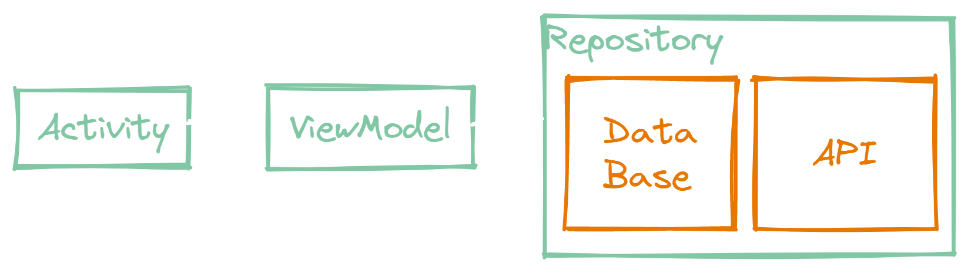
Refactorización: Patrón arquitectónico
Model - View - ViewModel
Notes:
Explicar: - Por qué ha sido necesaria una refactorización. ( CACHÉ)
- Qué patrón arquitectónico se ha llevado a cabo: MVVM
- Hablar un poco del patrón, como interactuan, de dónde salen los datos y como se encapsulan en un repositorio de forma que al viewmode no le importa de donde vienen.

Slide 12



Refactorización: Modelo de datos
- Usuario
- Evento
- Localización
- Weather
Localidad
Montaña
Factory
ViewModels
Notes:
El modelo de datos viene definido en el apartado de Refactorización. Patrón Repository porque en este momento se ha desarrollado la versión final del modelo de datos

Slide 13



Conclusiones
Aprendizajes adquiridos
Perspectiva de la programación Android diferente
Notes:
Conclusión.
Aprendizajes adquiridos a lo largo de la asignatura y el proyecto.
Perspectiva de programacion diferente a la que estabamos acostumbrados
Carga de trabajo, etc

Slide 14

Notes:
El modelo de datos viene definido en el apartado de Refactorización. Patrón Repository porque en este momento se ha desarrollado la versión final del modelo de datos

